Slide 1


Licenciatura TIWM 2022-23
Computação Segura
UC Gestão de Segurança da Informação versus Computação Segura
Metodologias de Analise de Risco Quantitativa
Introdução ao FAIR
Dario Fernandes Morais Carreira, M.Sc.
dariocarreira@umaia.pt
IPMAIA, 03Mai23

Slide 2
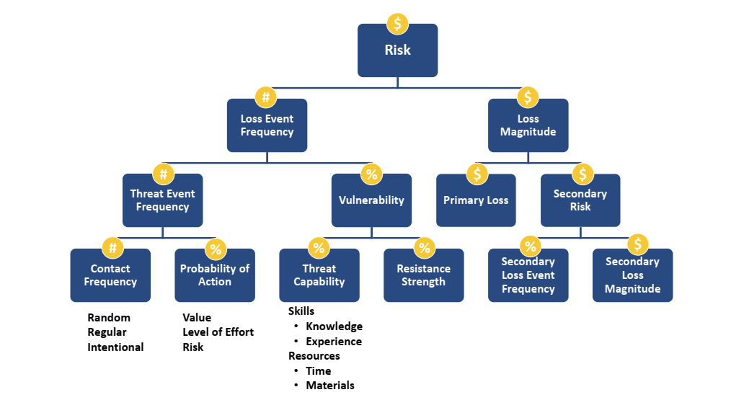
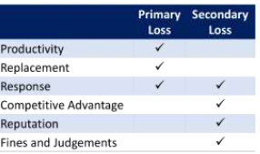
FAIR - Processo de análise Top-Down Building-Blocks
Probabilidade/Frequência
Impacto
Dificulty
Complexity
Decomposição do Risco
Quando se olha para a estrutura do FAIR vêem-se uma série de fatores de nível inferior que direcionam os elementos acima, i. é., a forma correta de interpretação da taxonomia FAIR

Slide 3
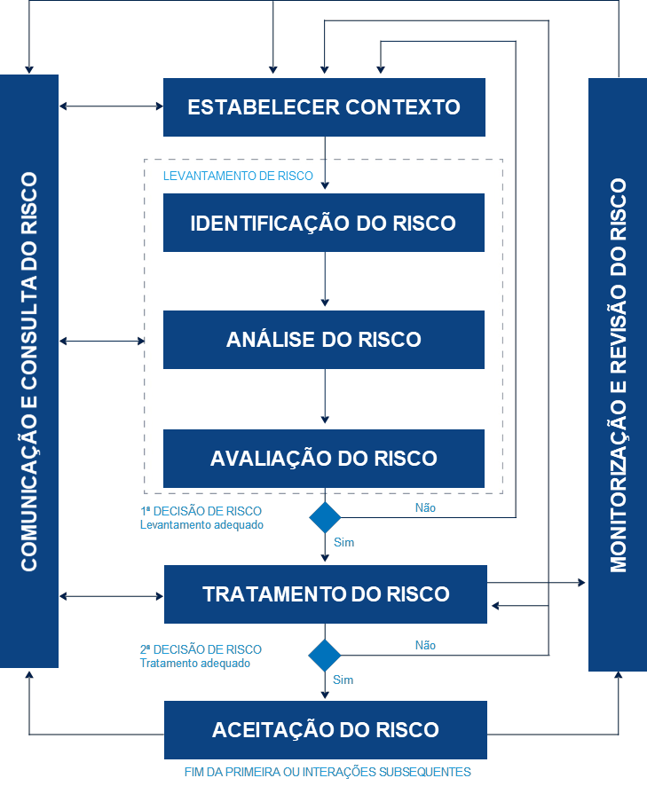
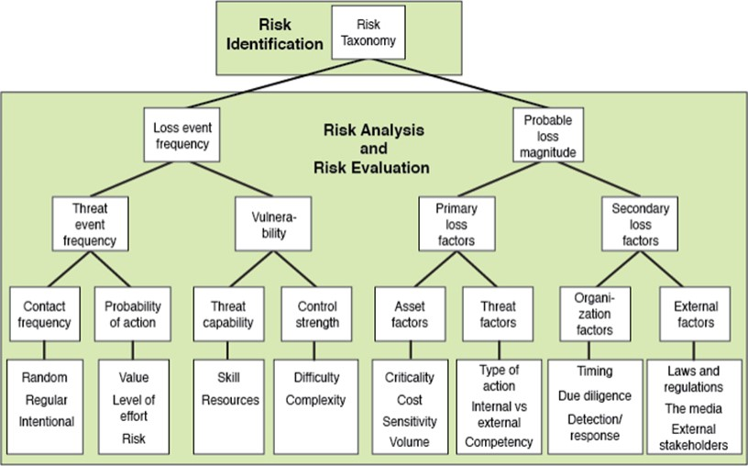
Processo de gestão de risco Enquadramento com a ISO/IEC 27005
Gestão de Risco: Processo de determinar um nível aceitável de risco, calculando o nível de risco atual, aceitando-o ou tomando medidas para reduzi-lo a um nível aceitável
Consiste em 6 Fases:
Estabelecimento do contexto
Levantamento de risco:
2.1 - Identificação de risco
2.2 - Análise de risco
2.3 - Avaliação de risco
3. Tratamento do risco
4. Aceitação do risco
5. Comunicação e consulta do risco
6. Monitorização e revisão do risco
1
2
5
6
3
4

Slide 4
Abordagem FAIR Conversar acerca do Risco
E quanto ao risco? Qual a parte do cenário que representa risco?
Bem, o facto é que não há um único componente no cenário que se possa apontar e dizer: "Aqui está o risco".
Risco não é uma coisa. Não se pode ver, tocar ou medir diretamente.
Semelhante à velocidade, que é derivada da distância dividida pelo tempo, o risco é um valor derivado da frequência e do impacto, que representa a exposição à perda.
Resultante da combinação de fatores descritos na ontologia FAIR, como frequência de eventos de ameaça, vulnerabilidade, valor dos ativos, etc.
Em FAIR define-se Risco como:
A frequência provável e a magnitude provável da perda futura.

Slide 5
Abordagem FAIR Nova Taxonomia : incerteza … e suas medições e o risco
Incerteza: a falta de certeza completa, ou seja, a existência de mais do que uma possibilidade.
O estado/resultado ou valor ‘verdadeiro’ não é conhecido.
Medição: redução da incerteza expressa quantitativamente, com base numa ou mais observações
Medição de incerteza: um conjunto de probabilidades atribuídas a um conjunto de possibilidades. Por exemplo: “Há 20% de chance de ocorrer uma violação de dados nos próximos cinco anos.”
Risco: um estado de incerteza onde algumas das possibilidades envolvem perda, catástrofe ou outro resultado indesejável … no futuro.
Como todas as medições relacionadas com potenciais eventos futuros têm algum grau de incerteza, elas são, na verdade, estimativas, independentemente de quanto ou quão poucos dados empíricos são utilizados na análise
Medição de risco: um conjunto de possibilidades, cada uma com probabilidades e impactos/perdas quantificados. Por exemplo: “Acredita-se que haja 10% de chance de que uma violação de dados resulte numa responsabilidade legal superior a 10 milhões Euros.”

Slide 6
Probabilidade e Frequência
Para eventos que possam ocorrer mais de uma vez por ano, a lógica a seguir é expressá-los em termos de frequência – por exemplo, três vezes por ano.
Isto resolve a limitação associada a “probability” e “likelihood”, pois nenhum deles permite facilmente contabilizar eventos que devem ocorrer mais de uma vez por ano (ou qualquer período de tempo que esteja a ser utilizado).
Ex: Num prazo anual, a “likelihood” de uma infeção por vírus de computador ocorrer, pode ser a mesma de, p. ex., uma quebra de energia. Ambos podem ser "altamente prováveis“, porém, é quase certo que um seja mais frequente do que o outro e, portanto, frequência é o termo mais útil.
Esta é uma das razões pelas quais nas análises FAIR, se utiliza mais frequência do que probability ou likelihood.

Slide 7
Probabilidade e Frequência (2)
Entretanto, a frequência também tem uma limitação, já que não se pode utilizar para eventos que só podem acontecer uma vez.
Por exemplo, não se utilizaria frequência se estivesse a falar sobre o risco associado ao nosso SOL a transformar-se numa estrela anã branca. Esse evento só acontecerá… uma vez...
A boa notícia é que se pode facilmente converter uma estimativa de probabilidade em frequência, em quase todos os casos… basta anualizá-la:
Ex: Se houver uma probabilidade de 5% de um sistema externo ser hackeado num ano, essa probabilidade é equivalente a uma frequência de 5 vezes em 100 anos, ou seja 1 vez em cada 20 anos, ou 0,5 em 10 anos e 0,05 (5%) num ano .

Slide 8
Metodologias qualitativa vs quantitativa Substituição simples de Matriz de Risco por valores Quantitativo
Em vez de: | Substituir por:
Probabilidade de classificação numa escala de 1 a 5 ou de “baixa” a “alta”. Ex: “Probabilidade de X é 2” ou “Probabilidade de X é média” | Estimar a probabilidade/Frequência de o evento ocorrer num determinado período de tempo (1 ano): “O evento X tem 10% de chance de ocorrer nos próximos 12 meses.”
Avaliar o impacto numa escala de 1 a 5 ou de “baixo” a “alto”. Ex: “Impacto de X é 2” ou “Impacto de X é médio” | Estimar um intervalo de confiança de 90% para uma perda monetária. Ex: “Se o evento X ocorrer, há 90% de chance de que o prejuízo seja entre 1 e 8 milhões €.”
Apresentar as pontuações de probabilidade e impacto numa matriz de risco | Utilizando a probabilidade quantitativa e o impacto para gerar uma “LEC (Loss Exceedance Curve - Curva de Excedência de Perda)” - uma abordagem quantitativa para expressar o risco - utilizando uma simples simulação de Monte Carlo feita em Excel
Dividir ainda mais a matriz de risco em categorias de risco como “baixo / médio / alto” ou “verde / amarelo / vermelho” e procurar se se deve fazer algo mais e o que fazer | Comparando a LEC com uma curva de tolerância ao risco e priorizar as ações com base no retorno sobre a mitigação

Slide 9
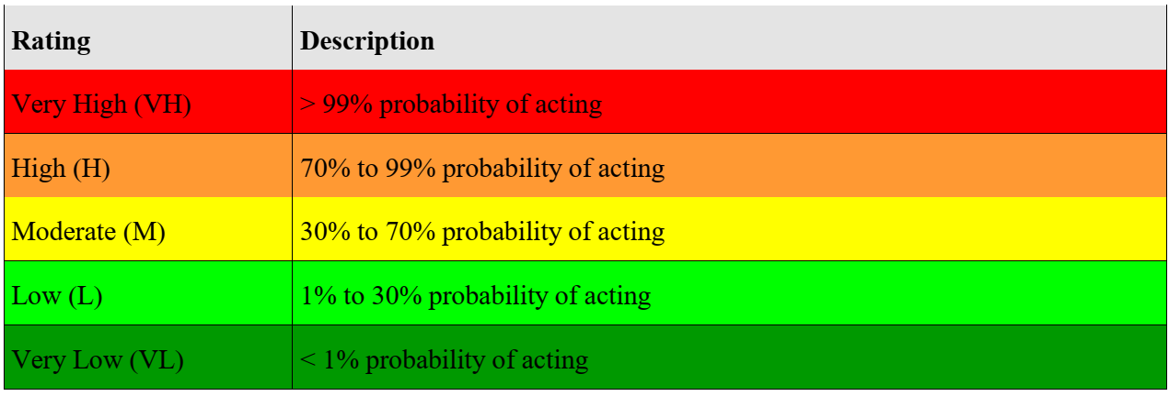
Etapa 2: Avaliar a frequência do evento de perda (LEF) Escalas Semi-Quantitativas p/ Frequência de Contacto (CF) e Probabilidade de Ação (PoA)
Na ausência de uma análise de risco totalmente quantitativa, pode sempre fazer-se o que pode ser designado de análise quase quantitativa. Isso envolve o uso de um conjunto de intervalos quantitativos predefinidos que foram rotulados usando termos qualitativos e, em seguida, aproveitando um conjunto de matrizes com base na ontologia FAIR.
Frequência de Contacto (CF)
Rating | Description
Very High (VH) | > 100 times per year
High (H) | Between 10 and 100 times per year
Moderate (M) | Between 1 and 10 times per year
Low (L) | Between 0, 1 and 1 times per year
Very Low (VL) | < 0, 1 times per year (less than once every 10 years)
Probabilidade de Ação (PoA)

Slide 10
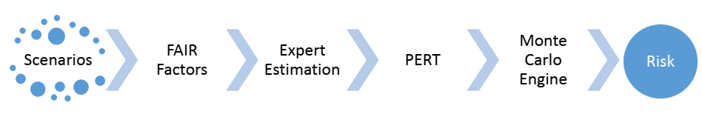
FAIR (Factor Analysis of Information Risk ) Processo de análise

Slide 11
FAIR Metodologia de Análise de Risco Base
O processo simplificado da metodologia FAIR é composto de quatro etapas principais, a saber:
Etapa 1: Identificar os componentes do cenário (âmbito da análise)
Identificar a parte interessada primária
Identificar o/s Ativo/s e Serviço/s
Identificar a Comunidade/Agente de Ameaça,
Identificar o Evento de Ameaça, e
Identificar o Evento de Perda
Etapa 2: Avaliar a frequência do evento de perda (LEF)
Estimar a Threat Event Frequency (TEF)
Estimar a Contact Frequency (CF) e Probabilty of Action (PoA)
Obter a Vulnerabilidade (Vuln)
Estimar a Threat Capability (TCap) e Resistance Strength (RS)
Etapa 3: Avaliar a magnitude da perda (LM)
Estimar a perda primária PLM
Avaliar a Perda Secundária SL
Estimar a Secondary Loss Event Frequency (SLEF)
Estimar a Secondary Loss Magnitude (SLM)
Etapa 4: Determinar e Articular Risco

Slide 12
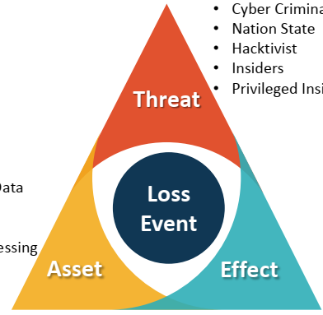

Processo de Análise Etapa 1: Âmbito/Construção do Cenário
Estados-nação
Cibercrime
Internos/Externos
Malware …
Dados/Fundos clientes
Informação da Empresa
I&D
Hardware e/ou Software...
Confidencialidade
Disponibilidade
Integridade
Roubo de dinheiro
A primeira fase do processo de análise é o âmbito onde definir claramente o cenário que se vai analisar, nomeadamente:
Ativos/Serviços em risco
Comunidade/s de ameaça/s
Tipo de ameaça/s
Efeito e impacto que a ameaça procura ter no ativo (C.I.A., posse ou controlo, Autenticidade e Responsabilidade)
Gastar o tempo necessário para obter clareza sobre o cenário desde o início. Não sendo assim, a análise será muito mais difícil e demorada e, sobretudo, não tão fiável e eficaz.

Slide 13
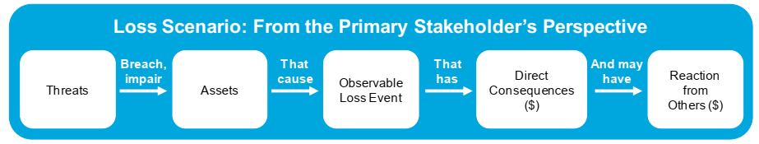
Metodologia e processo de análise de risco em FAIR Etapa 1: Identificar os componentes do cenário (âmbito da análise) a. Identificar a parte interessada primária
Nesta etapa crítica da análise, a “história de perda” é definida a partir da perspetiva de uma parte interessada específica - a parte interessada primária, normalmente o proprietário do/s Ativo/s identificado/s, e aquele que suporta e valoriza a perda
O Cenário de Perda é a história dessa perda que forma uma frase:
Um Agente de Ameaça viola ou prejudica um Ativo, que causa um Evento de Perda observável, que tem consequências económicas diretas (Perda Primária) e pode ter consequências económicas por reações de outros (Perda Secundária).

Slide 14
Etapa 1: Identificar os componentes do cenário (âmbito da análise) b. Identificação do (s) ativo (s) Serviço/s em risco
A experiência tem demonstrado que definir o âmbito de uma análise completa e de forma clara, é a coisa mais importante que um analista pode fazer para encurtar o tempo total necessário e melhorar a qualidade da análise. Poupar no estágio de definição do âmbito costuma ser uma receita para a frustração.
Identificar os ativos/serviços
A primeira pergunta que devemos responder é: “Qual o ativo/serviço que está em risco?” Outra maneira de pensar sobre isso é determinar onde existe valor ou responsabilidade.
Uma questão típica neste cenário é decidir onde está o verdadeiro valor das coisas:
Ex: está no laptop em si (hw) ou está em determinada informação que ele contem ?
Todos são ativos, mas uns tem mais valor que outros …

Slide 15
Etapa 1: Identificar os componentes do cenário (âmbito da análise) c. Identificar a comunidade de ameaças - fontes e ações potenciais de ameaças
Exemplo de agentes de ameaças
Humanos |  | Malware | Evento/Circunstância para lá do Controlo
Internos | Externos | • Desfiguração da Web • Engenharia Social • Intrusão no Sistema, disrupção • Acesso ao Sistema não autorizado
Privilegiado | Técnico Profissional | Qualquer um que se auto propaga | Desastres Naturais
Não Privilegiado | Técnico Amador |  | Animais
 | Profissional N/técnico |  | Inundação
 | Amador Não técnico
Fonte de Ameaça | Forma/Ações da Ameaça
Externo - Hacker | • Desfiguração da Web • Engenharia Social • Intrusão no Sistema, disrupção • Acesso ao Sistema não autorizado
Externo - Crime Computacional | • Roubo de Identidade • Falsificação (Spoofing) • Intrusão no Sistema
Internos (funcionários mal treinados, descontentes, maliciosos, negligentes, desonestos ou demitidos) | • Navegação sobre PII (informação de identificação pessoal) • Código malicioso (ex: vírus) • Bugs do sistema • Acesso ao Sistema não autorizado
Natureza/Ambiente | • Desastre Natural

Slide 16
Etapa 1: Identificar o cenário de perda (âmbito da análise) c. Identificar a comunidade/agentes de ameaças (2)
A segunda questão que se deve responder é: “Qual o Risco associado a qual ameaça?”
Examinando a natureza da organização (ex: a área/indústria em que se encontra, etc.) e as condições que enquadram o ativo (ex: gabinete de um administrador) começa-se a analisar a provável população geral de ameaças, em comunidades que possam ser razoavelmente aplicáveis.
Neste caso, pode considerar-se o risco associado às seguintes comunidades de ameaças:
Equipa de limpeza
Outros trabalhadores da empresa ou departamento, com acesso regular aos gabinetes de executivos
Visitantes aos gabinetes
Candidatos a empregos
Equipa de suporte técnico
Com a experiência, fica mais fácil determinar quais as comunidades que valem a pena incluir e excluir, e se faz sentido combinar comunidades., etc.

Slide 17
Etapa 1: Identificar os componentes do cenário (âmbito da análise) d. Identificar o(s) evento (s) ou tipo de ameaça
Para desenvolver estimativas bem fundamentadas, também é importante identificar o tipo de evento de ameaça em análise. Especificamente, existem quatro tipos de potenciais eventos ameaçadores:
Malicioso (onde o dano é desejado); por exemplo, uma tentativa de roubo;
Erro (onde ocorreu um ato que não era intencional); ex: inserir comando errado num teclado;
Falha (onde um ato resultou em consequências não intencionais); ex: foi introduzido o comando correto, mas o sistema falhou e não funcionou como pretendido
Natural (resultante de atos da natureza); ex: tornado, incêndio, etc
Em muitos casos, uma consideração final na identificação de um evento de ameaça é identificar o “vetor de ameaça” o qual representa essencialmente o caminho e / ou método usado pelo agente de ameaça.
Ex: um atacante que tenta obter acesso a informação confidencial, pode tentar qualquer um de vários vetores, entre ataques técnicos, aproveitar alvos humanos, etc.
Identificar o vetor relevante é importante porque cada vetor pode ter uma frequência diferente bem como níveis de controlo. Nalguns casos, as comunidades de ameaças também têm recursos diferentes para vetores diferentes.

Slide 18
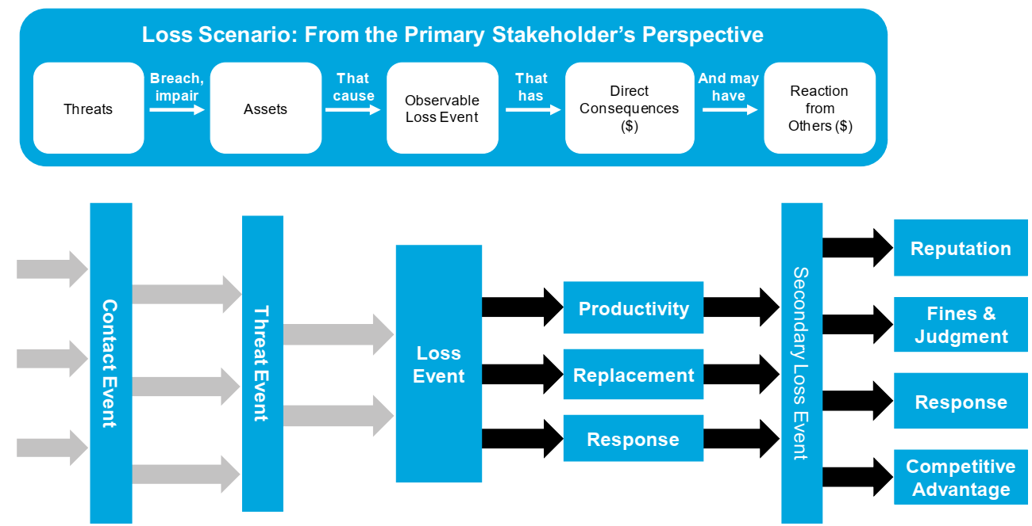
Etapa 1: Identificar os componentes do cenário (âmbito da análise) Decompor o cenário de perda
Identificados o Responsável Primário, o Ativo, a Comunidade de Ameaças, o Evento de Ameaça e o Evento de Perda, o Cenário de Perda pode ser decomposto e escrito como uma única frase para contar esta história do cenário de perda ou dano:
Perda Primária
Membros do departamento de infraestruturas, encontram uma pen esquecida no bar por um administrador da empresa, e através da password aí encontrada, acedem maliciosamente e fazem utilização indevida de informações confidenciais de funcionários (cerca de 20 000); com a ocorrência deste evento, a organização pode sofrer perdas primárias e secundárias …

Slide 19
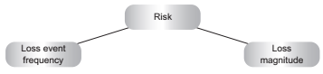
Etapa 2: Avaliar a frequência do evento de perda (LEF) Decomposição do Risco
Risco em FAIR:
“A frequência provável e a magnitude provável da perda futura …”
significa Frequência x Magnitude.
A combinação de ambos os elementos (não apenas um) é o que se designa Exposição à Perda Anualiza (ALE - Annualized Loss Exposure)
A ALE, é a métrica principal na comunicação do o risco: Exemplos:
6 eventos por ano x 10.000 € de perda por evento, é igual a uma ALE de 60.000 €
1 evento a cada 4 anos x 800.000 € de perda por evento, é igual a um ALE de $ 200.000 €
ALE é útil a várias níveis e permite comparar problemas de risco separados, que geralmente têm diferentes frequências e impactos por evento.
Qualquer declaração de frequência ou magnitude deve ser considerada baseada em probabilidade (ou seja, incerta).
Se Risco em FAIR é: Frequência x Magnitude.
… Comecemos pela parte esquerda da árvore

Slide 20
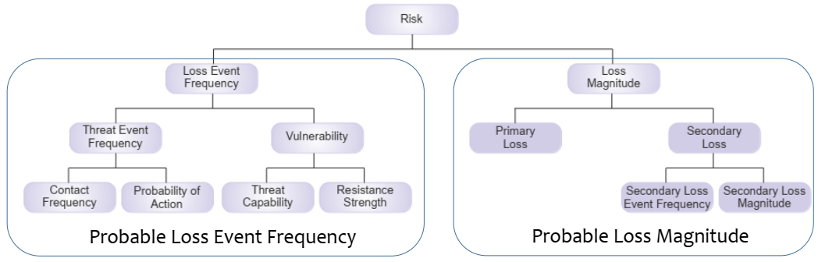
Processo de Análise FAIR Etapa 2: Avaliar a frequência do evento de perda (LEF)
Probabilidade
Impacto
LEF
LM
TEF
Vuln
Decomposição do Risco e Abordagem Top-Down
No que corresponde à parte esquerda da árvore FAIR, a frequência do evento de perda (LEF) pode ser obtida diretamente ou a partir da frequência do evento de ameaça (TEF) e da vulnerabilidade (Vuln).
As análises podem ser realizadas em camadas superiores de abstração (ex. estimando LEF diretamente) ou níveis mais baixos (ex. obtendo TEF a partir de estimativas feitas na frequência de contacto (CF) e probabilidade de ação (PoA).
Por sua vez a vulnerabilidade (Vuln) obtém-se a partir da Capacidade da ameaça (TCap)e da Força da resistência (RS) ou Dificuldade.
Salientar que o resultado de uma análise mais profunda nem sempre é uma melhoria significativa, em relação às análises realizadas em níveis mais elevados de abstração.

Slide 21
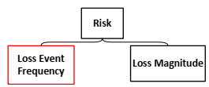
Processo de Análise Etapa 2: Avaliar a frequência do evento de perda (LEF)
Frequência de eventos de perda (LEF)
A frequência provável, dentro de um determinado período de tempo, que a perda se materializará a partir da ação de um agente de ameaça.
Uma medida de quantas vezes a perda pode acontecer.
Deve haver uma referência de período de tempo. Dado o enquadramento, se não houver período de tempo, i. é., sem tempo, quase todos os eventos são possíveis.
Normalmente expressa como uma distribuição, usando valores anualizados.
Ex: Entre 5 a 25 vezes por ano, com a frequência mais provável de 10 vezes por ano.
Expressa-se como uma probabilidade, se acontecer apenas uma vez.
Min | Mais Provável | Max
5 | 10 | 25
Notes:
Numa linha do tempo suficientemente longa, a taxa de sobrevivência para todos cai para zero.” Da mesma forma, para qualquer cenário de risco, numa linha de tempo suficientemente longa, a chance de acontecer, qualquer que seja “isso”, aproxima-se de 100%

Slide 22
Processo de Análise Etapa 2: Avaliar a frequência do evento de perda (LEF)
Abordagem Top-Down
Para alavancar a abordagem Top-Down, deve-se primeiro considerar se é possível fazer estimativas defensáveis ​​ao nível da própria LEF. Uma questão que se pode fazer: “Esse evento aconteceu nos últimos anos. Se sim, quantas vezes?
Se o evento de perda que se está a medir ocorreu no passado recente, pode-se colocar essa estimativa diretamente no LEF.
…Ex, se fosse o caso de estimar a frequência com que as tempestades interrompem a energia do nosso prédio, provavelmente há informação histórica muito objetiva dos últimos cinco a dez anos, mostrando a frequência de tais eventos. Aproveitando esses dados, podem-se fazer estimativas LEF diretamente.
Porém, não tendo dados sobre eventos de perda anteriores, ou se os fatores (como controlos) mudaram, deve-se descer um nível e tentar trabalhar na Frequência de Eventos de Ameaça (TEF) e Vulnerabilidade (Vuln).
Ex: se se estiver a avaliar várias opções de controlo diferentes e procurar identificar qual a opção mais eficaz na redução de risco, para obter a Vuln será melhor também baixar de nível e analisar a Força de Resistência (RS) e Capacidade de Ameaça (TCap).
O mesmo se fará para a TEF …

Slide 23
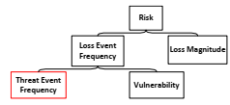
Etapa 2: Avaliar a frequência do evento de perda (LEF) Frequência de eventos de ameaça (TEF)
Frequência de eventos de ameaça (TEF):
A frequência provável, dentro de um determinado período de tempo, que os agentes de ameaça atuarão de maneira que possa resultar em perdas.
Comparação com ….Frequência de eventos de perda (LEF):
A frequência provável, dentro de um determinado período de tempo, que a perda se materializará a partir da ação de um agente de ameaça.
Obs: A perda pode ou não resultar da TEF.
Evento de Ameaça | Evento de Perda
Hacker ataca website | Hacker danifica o site ou rouba informação
Colocar nova versão de software em produção | O lançamento da nova versão causa problemas que levam a tempo de inatividade, integridade de dados, etc.
Alguém lhe aponta uma faca | É cortado pela faca

Slide 24
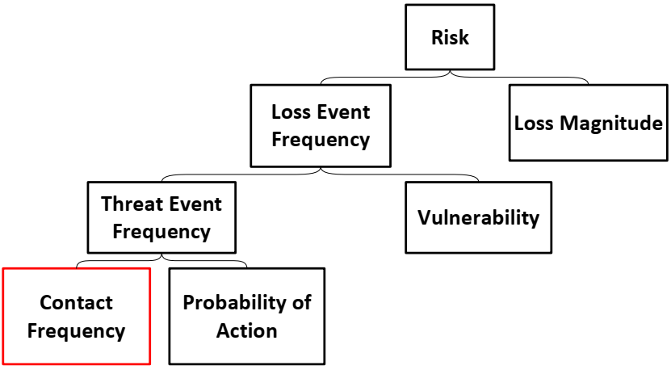
Etapa 2: Avaliar a frequência do evento de perda (LEF) Frequência de eventos de ameaça (TEF)
A TEF é baseada na Frequência de Contacto (CF) que ocorre entre o Agente de Ameaça e o Ativo e a probabilidade de que o Agente de Ameaça atue contra o Ativo - Probabilidade de Ação (PoA).
Frequência de Contacto (CF) A frequência provável, dentro de um determinado período de tempo, com que os agentes de ameaça entrarão em contato com o/s ativo/s.
Modos de contato: Físico ou Lógico
Tipos de contato:
Aleatório - o agente de ameaça “tropeça” no ativo durante o decurso de uma atividade sem foco ou não direcionada. (um tornado ...)
Regular (uma equipa técnica vem regularmente às 17:15 ...)
Intencional (atacantes escolhem alvos específicos)
CF é normalmente expressa como distribuição anual ou probabilidade se acontecer apenas uma vez.
Ex: CF pode ocorrer com uma baixa frequência de 0,o5/ano, ou seja, 5 vezes em 100 anos ou uma vez cada vinte anos…ou alta frequência 0,50/ano isto é, 50 vezes em 100 anos ou 25 vezes em 50 anos ou 1 vez de 2 em 2 anos

Slide 25
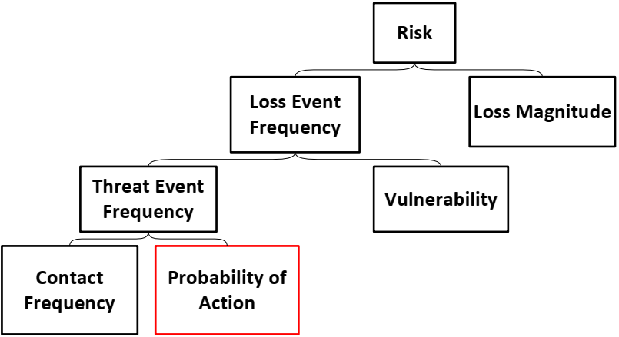
Etapa 2: Avaliar a frequência do evento de perda (LEF) Frequência de eventos de ameaça (TEF)
Probabilidade de ação (PoA)
A probabilidade de que um agente de ameaça atuará sobre um ativo uma vez que tenha ocorrido o contato.
PoA aplica-se apenas a agentes de ameaça que podem pensar, raciocinar ou de outra forma tomar uma decisão ou ação (humanos, animais ..), mas não atos da natureza (tornados, etc).
A opção da ação na perspetiva do agente de ameaça, é motivada por:
Valor percebido do ato (com base em seus motivos - ganho financeiro, vingança, etc.)
Nível do esforço percebido e / ou custo (Quão vulnerável o ativo parece ser ...)
Nível de risco percebido - risco de ser ‘apanhado’ e sofrer consequências inaceitáveis ..

Slide 26
Etapa 2: Avaliar a frequência do evento de perda (LEF) Frequência de eventos de ameaça (TEF)
Imagine-se por exemplo que o contacto de uma equipa técnica com um Ativo, é considerado como regular, embora não tenha sido inicialmente determinado um número específico de vezes/semana ou vezes/mês.
Com base em operações de negócio idênticas, poderá assumir-se que uma equipa técnica que visita a empresa uma vez por semana, seria estimado como Frq de Contacto Alta, com base no exemplo de escala qualitativa seguinte.
Porém, considerar também que a equipa técnica é composta por pessoas honestas, que as credenciais de um administrador normalmente não seriam vistas ou reconhecidas como especialmente valiosas para eles, e que o risco percebido associado ao uso ilícito pode ser alto.
Isso significa que a Probabilidade de Ação pode ser Baixa – é pouco provável que os membros da equipa técnica atuem contra o Ativo, mesmo que o contacto seja feito – com base no exemplo de escala qualitativa seguinte.

Slide 27
Etapa 2: Avaliar a frequência do evento de perda (LEF) Escalas Semi-Qualitativas p/ Frequência de Contacto (CF) e Probabilidade de Ação (PoA)
Frequência de Contacto (CF)
Rating | Description
Very High (VH) | > 100 times per year
High (H) | Between 10 and 100 times per year
Moderate (M) | Between 1 and 10 times per year
Low (L) | Between 0, 1 and 1 times per year
Very Low (VL) | < 0, 1 times per year (less than once every 10 years)
Probabilidade de Ação (PoA)

Slide 28
Etapa 2: Avaliar a frequência do evento de perda (LEF) Matriz de determinação da Threat Event Frequency (TEF)
Neste caso, a TEF pode ser estimada p. ex. como Baixa, usando a matriz abaixo, como resultado, de uma CF Alta (H) e PoA Baixa (L)
Threat Event Frequency (TEF)
VH | M | H | VH | VH | VH
H | L | M | H | H | H
M | VL | L | M | M | M
L | VL | VL | L | L | L
VL | VL | VL | VL | VL | VL
 | VL | L | M | H | VH
Probabilidade de Ação (PoA)
Frequência de Contacto (CF)
Neste caso, estimar-se-ia que um Evento de Ameaça ocorreria menos de uma vez a cada dez
anos ou menos que 0,1 vezes por ano (confirmar com tabela anterior do CF)

Slide 29
Etapa 2: Avaliar a frequência do evento de perda (LEF) Frequência de eventos de ameaça (TEF)
Ao fazer estimativas de variáveis como esta, é importante identificar os fatores que podem contribuir para apoiar ou contradizer as estimativas:
Usando um cenário tipo como exemplo, porque não também equacionar que talvez a equipa técnica seja acompanhada durante as suas atividades por um membro da equipa de segurança física ou as instalações estejam bem protegidas por CCTV no bar...
Talvez eles estejam vinculados e sejam submetidos a uma verificação completa de antecedentes, quando da contratualização... ou talvez eles estejam a colaborar com a empresa há muitos anos...
Nada disso são garantias de uma TEF nula, é claro, mas são considerações relevantes que afetam a probabilidade de maus comportamentos…

Slide 30
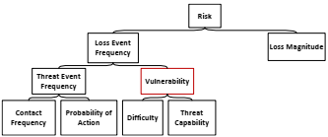
Etapa 2: Avaliar a frequência do evento de perda (LEF) Vulnerabilidade (Vuln)
Vulnerabilidade:
A probabilidade de que as ações de um agente de ameaça resultem em perda
Expressa em percentagem.
A casa é 100% vulnerável a danos de um tornado.
A fechadura é 80% vulnerável a comprometimentos por arrombamento.
Essa password é 1% vulnerável a tentativas de força bruta.
Normalmente expressa como uma distribuição dentro de um intervalo:
Essa fechadura está entre 5% a 20% vulnerável a arrombamento, com um valor mais provável de 10%. (ou seja, entre 5% a 20% das tentativas de arrombamento, mais provavelmente 10%, serão bem-sucedidas)
A vulnerabilidade existe quando há uma diferença entre a Capacidade da Ameaça (TCap) e a Dificuldade em Resistir (RS).
A vulnerabilidade é existentes avaliada no contexto e em função dos tipos de ameaças e de controlo específicos:
Ex: a dificuldade ou não em superar os controlos antivírus é irrelevante se a análise de risco for sobre fraude interna.

Slide 31
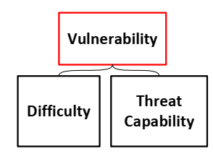
Etapa 2: Avaliar a frequência do evento de perda (LEF) Vulnerabilidade (Vuln)
Resistance
Strength
Threat Capability (TCap) A capacidade de um agente de ameaça.
TCap é uma questão de competências (conhecimento e experiência) e recursos (tempo e material).
Com agentes de ameaça naturais, é uma questão de força/poder.
Um continuum TCap é uma escala de percentis de 1 a 100, que representa uma gama abrangente de capacidades para uma população de agentes de ameaça.
Ex: o cibercriminoso menos capaz está no 60º percentil, o mais capaz no 100º e a maioria está em aprox^{te}. 90º percentil.
Tende-se a concentrar no pior caso, mas isso é pensar em termos de possibilidade, não de probabilidade.

Slide 32
Etapa 2: Avaliar a frequência do evento de perda (LEF) Vulnerabilidade (Vuln)
Estimar a capacidade de ameaça (TCap)
O que interessa é estimar a capacidade e recursos que um membro médio da comunidade de ameaças selecionada, pode utilizar contra um ativo/serviço nas circunstância descritas para cada cenário:
Ex 1 – acesso por login aos ficheiros da gestão de clientes, por um funcionário da empresa (jardineiro), porque conseguiu aceder á password de alguém… qual seria a sua TCap ?
Ex2 - Ataque de injeção de SQL ao Server da Organização, pelo mesmo funcionário. A sua TCap seria maior ou menor ?
Muito menor…
A capacidade de ameaça é sempre estimada em relação ao cenário. No segundo cenário (SQL), a capacidade de ameaça provavelmente seria estimada como baixa ou mesmo muito baixa
talvez entre os últimos 2% em comparação com a população geral de ameaças

Slide 33
Etapa 2: Avaliar a frequência do evento de perda (LEF) Vulnerabilidade (Vuln)
Escala Semi-Qualitativa para TCap
Rating | Description
Very High (VH) | Top 2% when compared against the overall threat population
High (H) | Top 16% when compared against the overall threat population
Moderate (M) | Average skill and resources (between bottom 16% and top 16%)
Low (L) | Bottom 16% when compared against the overall threat population
Very Low (VL) | Bottom 2% when compared against the overall threat population
Em alguns cenários, pode ser possível afetar os níveis relativos de competências TCap utilizando tecnologias ou práticas incomuns.
Ex: os agentes de ameaça que podem ser altamente eficazes no trabalho com tecnologias Microsoft® podem ser relativamente ignorantes quando confrontados com uma mainframe, mais antiga…
O componente Recurso da TCap resume-se a dois elementos: tempo e materiais. Em alguns cenários, pode ser possível afetar a TCap relativa, encurtando o tempo disponível para o agente de ameaça (ex: tendo recursos de deteção e resposta altamente eficazes) ou minimizando os materiais que estão disponíveis para eles (ex: removendo ferramentas desnecessárias e utilitários de sistemas) ..

Slide 34
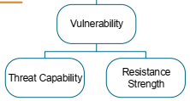
Etapa 2: Avaliar a frequência do evento de perda (LEF) Vulnerabilidade (Vuln)
Força de Resistência (RS)/Dificuldade
O nível de dificuldade que um agente de ameaça terá de superar num ativo.
A dificuldade é medida em relação ao continuum TCap.
Ex: Espera-se que um controlo de autenticação pare qualquer evento de ataque abaixo do 70º percentil ao longo do continuum TCap. Qualquer evento de ataque acima do 90º percentil certamente terá sucesso. Muito provavelmente, ser-se-á eficaz apenas até um percentil de 85º.
Controlos relevantes tornam o trabalho do agente de ameaça mais difícil (em cenários maliciosos ou atos da natureza) e mais fácil (em cenários de erro humano - face ao conhecimento do atacante…)
Exemplo de RS em diferentes cenários:
Malicioso | Erro Humano | Atos da natureza
Autenticação | Treino | Reforço nos materiais de construção
Privilégios de acesso | Documentação
Patching e Configuração | Simplificação de processos
Encriptação

Slide 35
Etapa 2: Avaliar a frequência do evento de perda (LEF) Vulnerabilidade (Vuln)
Estimar a força de resistência (RS)
Conforme a comunidade de ameaça selecionada, e p. ex. no caso de um jardineiro que teve acesso fácil a uma password, a RS seria potencialmente baixa, significando que provavelmente se está protegido apenas dos últimos 16% de uma população média de ameaças.
Podia até argumentar-se com uma RS Muito Baixa, exceto pelo facto de que, mesmo depois de poder fazer logon, o invasor provavelmente precisará ‘navegar’ por uma ou mais aplicações para encontrar a informação que lhe interessa…
Se a password estivesse criptografada, a RS seria diferente - provavelmente Muito alta (resistente a quase todos, exceto aos 2% de topo da população de ameaças)
Isso destaca o facto de que, além dos controlos explícitos, a dificuldade inerente em realizar um ataque, afetará a probabilidade do seu sucesso.

Slide 36
Etapa 2: Avaliar a frequência do evento de perda (LEF) Vulnerabilidade (Vuln)
Escala Semi-Qualitativa para RS
Rating | Description
Very High (VH) | Protects against all but the top 2% of an average threat population
High (H) | Protects against all but the top 16% of an average threat population
Moderate (M) | Protects against the average threat agent
Low (L) | Only protects against bottom 16% of an average threat population
Very Low (VL) | Only protects against bottom 2% of an average threat population
Às vezes surge a pergunta: “As boas práticas de contratação não são um controlo para ativos internos?” e "A fechadura da porta do gabinete de um executivo não é um controlo?" Absolutamente, são.
Mas esses controlos influenciam a frequência do contacto, em oposição à eficácia dos controlos no ponto de ataque, porque limitam o volume de pessoas que entram em contacto com o ‘local do crime’
A RS é comumente associado a controlos de tipo preventivo, um tópico a discutir posteriormente …

Slide 37
Etapa 2: Avaliar a frequência do evento de perda (LEF) Obter a Vulnerabilidade (Vuln)
Determinar a vulnerabilidade (Vuln) é agora fácil, uma vez estabelecido TCap e RS, utilizando a matriz abaixo.
Lembrar que a vulnerabilidade é a diferença entre a ‘força’ que provavelmente será aplicada e a capacidade do ativo de resistir a essa ‘força’. Se e onde eles se cruzam determina o nível de vulnerabilidade.
Para um exemplo com TCap Moderada combinado com uma RS Baixa resultaria em Alta vulnerabilidade
Vulnerabilidade (Vuln)
VH | VH | VH | VH | H | M
H | VH | VH | H | M | L
M | VH | H | M | L | VL
L | H | M | L | VL | VL
VL | M | L | VL | VL | VL
 | VL | L | M | H | VH
Threat Capability (TCap)
Resistance Strength (RS)

Slide 38
Processo de Análise Etapa 2: Avaliar a frequência do evento de perda (LEF)
A LEF obtém-se cruzando a TEF e a Vulnerabilidade numa matriz.
Também num cenário, com uma TEF Baixa e vulnerabilidade Alta, a LEF é Baixa.
Lembrar que a vulnerabilidade é uma percentagem, o que significa que nunca se pode estar mais do que 100% vulnerável. Consequentemente, a LEF nunca será maior do que a TEF, como se comprova
Usando as etapas anteriores, determinou-se que a probabilidade de um evento de perda (LEF) num determinado cenário é algo entre 0,1 e 1 vez por ano (confirmar na Tabela CF que é equivalente).
Loss Event Frequency (LEF)
VH | M | H | VH | VH | VH
H | L | M | H | H | H
M | VL | L | M | M | M
L | VL | VL | L | L | L
VL | VL | VL | VL | VL | VL
 | VL | L | M | H | VH
Threat Event Frequency
(TEF)
Vulnerabilidade (Vuln)

Slide 39
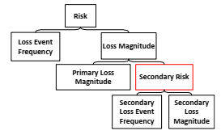
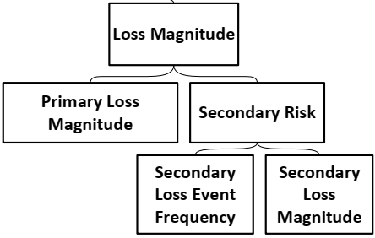
Processo de Análise Etapa 3: avaliar a magnitude da perda (LM)
Agora, temos de analisar a magnitude da perda quando ocorrer um evento.
As etapas para avaliar LM apresentam nova abordagem para diferenciar a perda primária da secundária.
As mudanças também representam o facto de que o melhor caso, o pior caso e os resultados mais prováveis, são facilmente obtidos utilizando estimativas de intervalos de valores, como entrada na simulação de Monte Carlo como um mecanismo computacional de saída, facilitando uma análise da sua distribuição probabilística.

Slide 40
Processo de Análise Etapa 3: avaliar a magnitude da perda (LM)
Magnitude/Grandeza de Perda
A magnitude provável da perda primária e secundária resultante de um evento.
Simplesmente: quanta perda tangível se espera que se materialize a partir de um evento.
A distinção entre perda primária e secundária é baseada em partes interessadas e perspetiva.
As partes interessadas primárias são aqueles indivíduos ou organizações cuja perspetiva é o foco do risco. Normalmente, o proprietário do ativo principal.
Parte interessada secundária é alguma coisa que não seja uma parte interessada primária, mas que pode ser afetado pelo evento de perda que está a ser analisado e, então, pode reagir de uma maneira que prejudique a parte interessada primária.
Ex: Empresa X (principal parte interessada) tem um evento que prejudica a saúde pública. Perdas diretas incorridas como limpeza são perdas primárias.
O público (parte interessada secundária) reage negativamente por meio de ações legais, protestos, fazer negócio noutros lugares, etc., essas são perdas secundárias.

Slide 41
Terminologia FAIR Formas de Perda
Uma abordagem a Formas/Tipos de Perdas
Formas/Tipos de Perdas
Produtividade | A redução na capacidade de uma organização de gerar a sua proposta de valor primária (por exemplo, receita, bens, serviços, etc.).
Resposta | Despesas associadas à gestão de um evento de perda (por exemplo, horas de trabalho interno ou externo, despesas logísticas, etc.).
Substituição | O valor intrínseco de um ativo. Normalmente representado como a despesa de capital associada à substituição de ativos perdidos ou danificados (por exemplo, reconstruir uma instalação, comprar um laptop de substituição, etc.).
Vantagem Competitiva | Perdas associadas à redução da vantagem competitiva. A perda de vantagem competitiva está especificamente associada a ativos que fornecem diferenciação competitiva entre a organização e sua concorrência (por exemplo, segredos comerciais, planos de fusão e aquisição, etc.).
Multas/ Julgamentos | Ações legais ou regulatórias interpostas contra uma organização. Isso inclui fiança para qualquer membro da organização que seja preso.
Reputação | Perdas associadas a uma perceção externa de que a proposta de valor de uma organização é reduzida ou a liderança é incompetente, criminosa ou antiética.
Produtividade e Substituição enquadram-se mais nas Perdas primárias e as 3 ultimas mais associadas à Perda Secundária. Resposta enquadra-se em ambas …

Slide 42
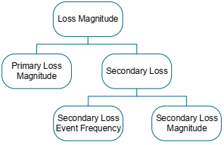
Processo de Análise FAIR Etapa 3: avaliar a magnitude da perda (LM)
Estimar a Magnitude de Perda Primária (PLM)
A PLM é a consequência direta de um Evento de Perda, avaliada como o custo económico diretamente associado pela perda de C.I.A. observada no Ativo.
Ao estimar a PLM, o analista estima o que se espera que aconteça (valor mais provável) versus o melhor e o pior caso (valores mínimo / máximo). Se o analista optar por avaliar a proposição de pior caso, também se deve refletir na frequência muito mais baixa (geralmente) de tal resultado
A PLM é igual à soma das formas de perda que são consequência direta do Evento de Perda e causam perdas ao Stakeholder Primário.
PLM = Σ (Formas de Perda Primária)
Ou … escolher a mais elevada das PLM….

Slide 43
Processo de Análise Etapa 3: avaliar a magnitude da perda (LM)
Magnitude de perda primária (PLM)
Perda da parte interessada primária que se materializa diretamente como resultado do evento.
Exemplos:
Receita perdida com interrupções operacionais
Salários pagos aos trabalhadores quando nenhum trabalho está a ser executado devido a uma disrupção
Substituição dos ativos tangíveis ou intangíveis da organização
Funcionalidade de restabelecimento de horas pessoais para ativos ou operações após um evento
Exemplos de controlos:
Processos e tecnologias de Recuperação de desastres e Continuidade de negócio
Processos de resposta a incidentes
Processos ou redundâncias de tecnologia

Slide 44
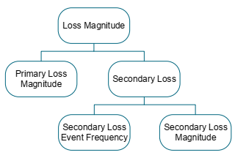
Processo de Análise Etapa 3: avaliar a magnitude da perda (LM)
Estimar a perda secundária (SL)
Exposição à perda da parte interessada primária, que existe devido às potenciais reações das partes interessadas secundárias, ao evento primário.
(Pensar nisto como a precipitação do evento primário)
A perda secundária (SL) rege-se por dois fatores principais:
Frequência de evento de perda secundária (SLEF)
A percentagem de eventos primários que têm efeitos secundários.
Ex:A empresa X tem evento de perda ambiental de 10 vezes por ano. As perdas secundárias materializam-se apenas 20% do tempo, ou seja, SLEF é 2 vezes por ano.
Magnitude de perda secundária (SLM)
Perda associada às reações das partes interessadas secundárias.
Ex: multas e sentenças civis, criminais ou contratuais, custos de notificação, custos de relações públicas, custos de defesa legal, efeitos de sanções regulatórias, perda de participação de mercado, redução do preço das ações….

Slide 45
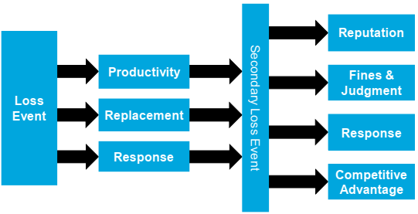
Processo de Análise FAIR Etapa 3: avaliar a magnitude da perda (LM) - Decomposição
SL
PLM
SLEF
SLM
A PLM é a consequência direta de um evento de perda primária.
Para que uma perda secundária ocorra, deve ter havido uma perda primária que fez com que as partes interessadas secundárias reagissem e causassem perdas adicionais à parte interessada primária. Portanto, a SLEF é a probabilidade condicional de que uma perda primária resultará numa perda secundária.
A SLM é a soma das perdas adicionais para a parte interessada primária, resultante das reações das partes Interessadas secundárias, ou seja:
LM = PLM + SL (SLEF SLM)

Slide 46
Etapa 3: avaliar a magnitude da perda (LM) a.Estimar a perda primária (PLM)
Dentro de um determinado cenário, destacam-se três ações de ameaça como tendo potencial de perda relevante, a saber:
Utilização indevida - os registos de funcionários/clientes geralmente contêm informação que pode ser utilizada para executar o roubo de identidade, o que apresenta potencial perda legal e de reputação.
Divulgação - os registos dos funcionários/clientes geralmente contêm informação pessoal confidencial relacionada a questões médicas ou de desempenho, que podem apresentar exposição jurídica e de reputação.
Negação de acesso (destruição) - os registos dos funcionários/clientes são uma parte necessária da operação de qualquer negócio. Consequentemente, a sua destruição pode introduzir algum grau de perda de produtividade

Slide 47
Etapa 3: avaliar a magnitude da perda (LM) a.Estimar a perda primária (cont)
P. ex., no caso da utilização indevida (ex: roubo de identidade), visto que é uma preocupação comum em cenários tipo, pode ser necessário avaliar a perda associada a mais de uma ação de ameaça, para decidir qual delas tem o potencial de maior perda.
Uma suposição importante na parte LM, é avaliar o volume de informação comprometida do funcionário (ex: potencial nº de registos afetados no sistema).
Claro, também pode ser razoável fazer outras suposições, que podem diminuir o volume de registos de funcionários comprometidos, como ex:
Preocupações do próprio invasor em relação a um potencial maior risco na procura e obtenção de mais dados…mais tempo.. receio de ser apanhado..
A sua intenção ser mais de apenas se satisfazer pessoalmente com o roubo de identidade, em vez de vender a informação para outros utilizarem …

Slide 48
Etapa 3: avaliar a magnitude da perda (LM) a.Estimar a perda primária (cont)
Ao realizar uma análise destas, o analista precisa desenvolver uma base lógica que apoie as suas suposições fundamentais. Ao utilizar os valores semi-qualitativos, como no caso, às vezes faz sentido realizar várias análises (por exemplo, uma para o melhor caso, outra para o mais provável e uma terceira para o pior caso).
….

Slide 49
Etapa 3: avaliar a magnitude da perda (LM) a.Estimar a perda primária (cont)
Como exemplo, pretende-se estimar a magnitude da perda primária para utilização indevida a qual será restringida às perdas de Produtividade e Resposta
A escala abaixo representa um possível conjunto de intervalos para caracterizar um intervalo de perdas para a LM. As faixas em escalas como esta precisarão refletir a capacidade de perda e as tolerâncias da organização.
Formas de Perda
Productivity | Response | Replacement | Fines/Judgments | Comp.Adv. | Reputation
L | M | — | — | — | —
Magnitude | Range Low End | Range High End
Very High (VH) | 10 000 000 € | —
High (H) | 1 000 000 € | 9 999 999 €
Moderate (M) | 100 000 € | 999 999 €
Low (L) | 10 000 € | 99 999 €
Very Low (VL) | 0 € | 9 999 €

Slide 50
Etapa 3: avaliar a magnitude da perda (LM) a.Estimar a perda primária (cont)
Não se estimou LM para as outras formas de perdas: substituição, multas e julgamentos, vantagem competitiva ou reputação.
Dadas as definições de Perda Primária e Secundária, bem como as definições individuais para cada uma dessas formas de perda, algumas dessas perdas podem ser relevantes para a Perda Secundária (abordada a seguir)
As estimativas para perda primária neste exemplo são baseadas no seguinte raciocínio:
Produtividade (L)- embora possa haver algum grau de idisrupção para a organização, não haverá nenhuma interrupção operacional associada e a organização deve continuar a ser capaz de entregar seus produtos e serviços aos clientes.
Resposta (M)- Os custos de resposta primária são limitados a horas por pessoa envolvidas na investigação, alguns custos relacionados a lidar com a agência que fornece a recrutamento de pessoal, bem como algumas despesas forenses que possam surgir. Uma fonte comum para esses dados seriam outros incidentes que a organização pode ter experimentado ou, em alguns casos, dados do setor.
Resultado possível – PLM primária Moderado….
Escolhe-se o maior ou se forem muitas formas de perdas somam-se as parcelas

Slide 51
Etapa 3: avaliar a magnitude da perda (LM) b. Avaliar a perda secundária
Avaliar a perda secundária
A primeira etapa na avaliação da perda secundária é identificar quais, se houver, as partes interessadas secundárias que seriam relevantes para o cenário. Por outras palavras, identifique quem, fora da organização, pode reagir negativamente de maneira a gerar perdas adicionais
Para uma instituição tipica, p. ex., as partes interessadas secundárias mais comuns são clientes, reguladores e acionistas.
Neste cenário, os reguladores podem reagir negativamente a um evento em que uma grande perda de informação confidencial dos funcionários foi comprometida, pelo menos em parte, por causa de questões que o evento pode levantar em relação aos controlos sobre a informação do cliente.
A severidade com que eles reagiriam, dependerá provavelmente da sua perceção do ambiente de controlo geral existente. Se se estivesse a fazer esta análise numa organização real, saber-se-ia (ou poderia descobrir-se) qual era a visão regulamentar da organização, o que ajudaria a estimar com precisão essa fonte de perda.

Slide 52
Etapa 3: avaliar a magnitude da perda (LM) b. Avaliar a perda secundária
Uma vez que a informação dos clientes parece não estarem envolvidas neste cenário, poder-se-ia razoavelmente supor uma reação negativa mínima, se alguma, dos clientes.
Da mesma forma, o comprometimento da informação dos funcionários, dificilmente gerará muita preocupação com os acionistas, pois o evento não reflete negativamente na proposição de valor fundamental da instituição.
Embora a maioria dos cenários de risco não trate os funcionários como partes interessadas secundárias, esta é uma exceção. Os funcionários afetados podem deixar a organização e / ou abrir processos judiciais, portanto, é razoável tratá-los como partes interessadas secundárias.

Slide 53
Etapa 3: avaliar a magnitude da perda (LM) b. Avaliar a perda secundária
Estimar Secondary Loss Event Frequency (SLEF)
Depois de estabelecer quais são as partes interessadas secundárias relevantes, é preciso estimar a probabilidade de que elas se empenharão, gerando potencialmente várias formas de Perda Secundária, de acordo com a tabela seguinte.
Rating | Description
Very High (VH) | 90% to 100%
High (H) | 70% to 90%
Moderate (M) | 30% to 70%
Low (L) | 10% to 30%
Very Low (VL) | 0% to 10%
Se o comprometimento envolve p. ex. questões de informação pessoal (PII), é garantido que uma ou mais das comunidades de partes interessadas secundárias seriam informadas e isso precisaria de ser “tratado e bem gerido”. Consequentemente, terá de se classificar a probabilidade de envolvimento secundário como Muito Alta (cerca de 90 a 100% de probabilidade de ocorrência, c/ base no exemplo de escala acima).

Slide 54
Etapa 3: avaliar a magnitude da perda (LM) b. Avaliar a perda secundária
Estimar a magnitude da perda secundária (SLM)
A próxima etapa é estimar a SLM mais provável resultante da utilização indevida para cada forma de perda. É aqui que as suposições sobre o volume de informação confidencial comprometida se torna crítico.
Para esta análise, pode assumir-se que todos os registos dos 20 000 que foram potencialmente violados. O raciocínio subjacente, é que se alguém vai correr o risco pessoal de realizar esse tipo de ação ilícita, é provável que tente maximizar o valor da ação.
Poder-se-ia escolher fazer uma suposição diferente (por exemplo, um evento menor) mas, como acontece com qualquer suposição-chave numa análise, era necessário sustentá-la com fundamentos ou dados defensáveis.

Slide 55
Etapa 3: avaliar a magnitude da perda (LM) b. Avaliar a perda secundária
Formas de Perda
Productivity | Response | Replacement | Fines/Judgments | Comp.Adv. | Reputation
- | M | — | L | — | —
Racional para as estimativas:
Resposta - neste cenário, os custos de resposta incluiriam o tempo do executivo gasto em reuniões, custos de notificação, monitorização de crédito e despesas associadas com advogado interno e externo. Uma divisão específica é:
Tempo executivo: 50 horas a 400 € por hora = 20.000 €
Custos de notificação: 3 € por cada uma
Monitorização de crédito: 30 € * 20 000 funcionários * taxa aceitação de 5% = 30 000 €
Despesas jurídicas: 200 000 €
TOTAL: 910 000 € (aprox.) (M)
Magnitude | Range Low End | Range High End
Very High (VH) | 10 000 000 € | —
High (H) | 1 000 000 € | 9 999 999 €
Moderate (M) | 100 000 € | 999 999 €
Low (L) | 10 000 € | 99 999 €
Very Low (VL) | 0 € | 9 999 €
Resultado – SLM - M
Multas / Julgamentos - Contando que a empresa não tenha sido negligente em lidar com o evento, e feito um esforço conjunto para proteger os interesses dos funcionários/clientes, as multas e julgamentos devem ser baixos (L), se os houver.

Slide 56
Etapa 3: avaliar a magnitude da perda (LM) b. Avaliar a perda secundária
Em Conclusão:
Nenhuma perda de produtividade ocorreu porque a organização ainda é capaz de fornecer seus bens e serviços.
Nenhum dano material à reputação deve ocorrer porque foi um evento essencialmente interno, e a organização tinha um programa de segurança em vigor que incluía políticas e educação.
Se, no entanto, a organização tivesse um relacionamento problemático com seus funcionários ou comunidade, podia-se argumentar que a rotatividade de funcionários e os desafios de contratação seriam inevitáveis, cujos efeitos poderiam ser caracterizados como danos à reputação.
Nenhum dano à posição competitiva ocorreria porque os seus concorrentes não teriam melhorado seus produtos e serviços, nem os produtos e serviços da organização diminuíram.
Observar que, se algum funcionário realmente sofreu perda por roubo de identidade, é possível que a organização tenha que cobrir essas perdas. Nesse caso, essas perdas seriam contabilizadas para custos de substituição secundária ..

Slide 57
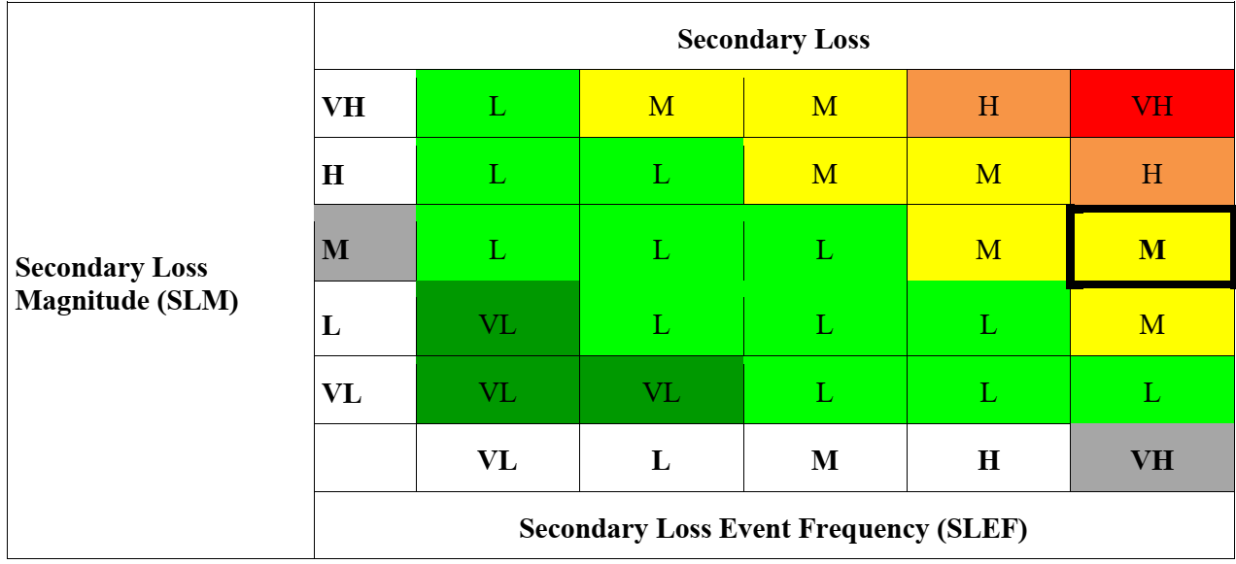
Etapa 3: avaliar a magnitude da perda (LM) b. Avaliar a perda secundária
Com base nas estimativas para SLEF sendo Muito Alta e SLM sendo Moderada, a Perda Secundária propriamente dita (SL) seria Moderada, conforme mostrado no exemplo da tabelas abaixo.

Slide 58
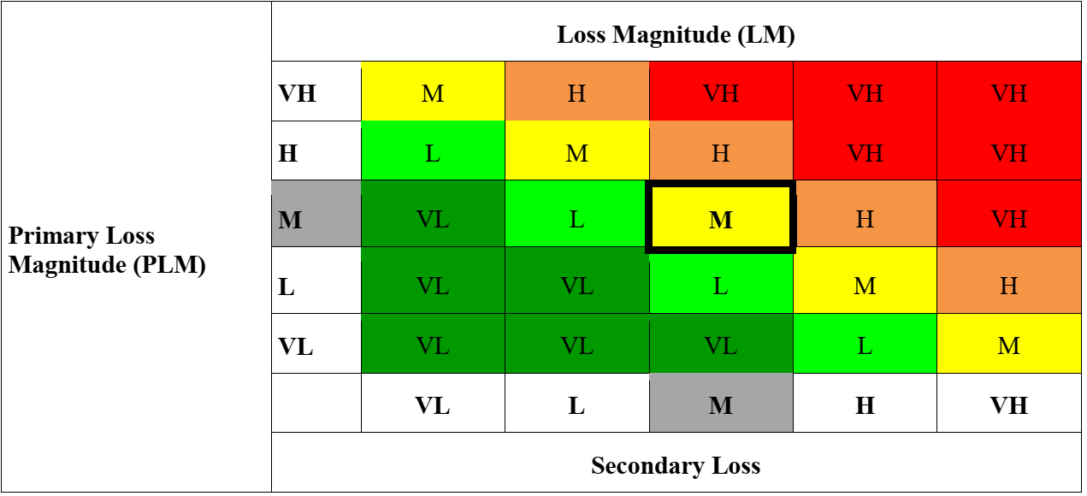
Processo de Análise FAIR Etapa 3: avaliar a magnitude da perda (LM)
LM = PLM + SL (SLEF SLM)
Neste cenário de exemplo, dado uma PLM de Moderada e SL Moderada, a Magnitude da Perda total (LM) provavelmente seria Moderada, com base na matriz abaixo

Slide 59
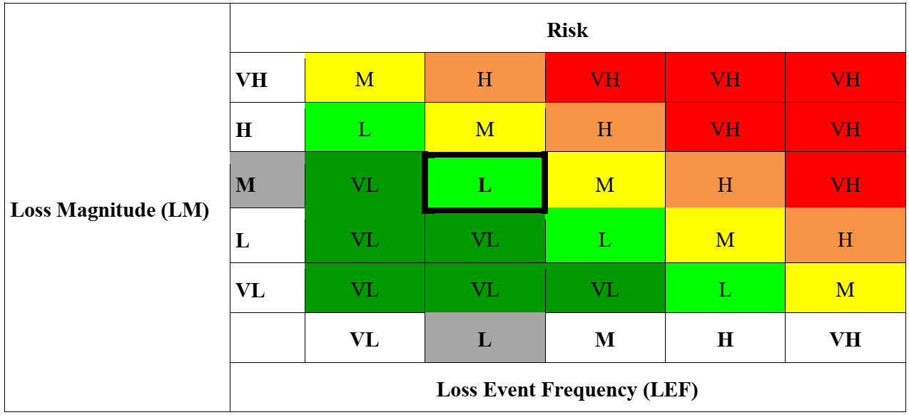
Processo de Análise FAIR Etapa 4. Determinar e Articular Risco
Assumindo que o exemplo de matriz foi “aprovado” pela liderança da Organização, o Risco associado a este cenário seria Baixo – com base numa provável LEF Baixa (entre 0,1 e 1 vez por ano) e uma magnitude de perda (LM) provável Moderada (entre 100 mil € e 1 milhão €) por ano.

Slide 60
FAIR - Processo de análise Top-Down Building-Blocks
Frequência
Entre 0,1 e 1 vez por ano
Impacto
entre 100 mil € e 1 milhão €
Dificulty
Complexity
Decomposição do Risco

